Slide 1
La Civilización Azteca

Slide 2
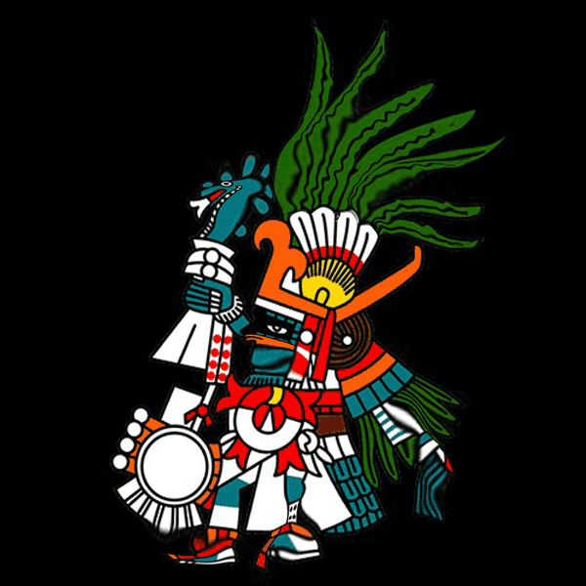
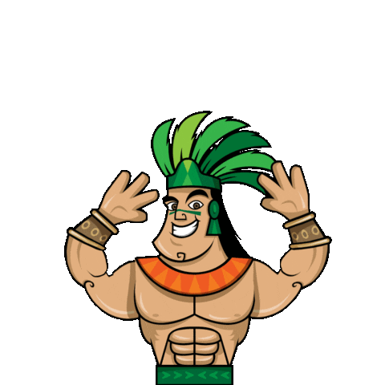
Objetivo: Analizar la composición de la civilización azteca y su impacto en las sociedades contemporáneas

Slide 3
¿Cuál es su ubicación geográfica?
Aztecas: Ubicados en Mesoamérica, específicamente en los territorios del actual México.

Slide 5
Tenochtitlán, La capital del imperio.
Después de la caída de Teotihuacán, llego una época de guerras entre diferentes pueblos, sin embargo el pueblo azteca que venia desde el norte de México logro dominar todo el territorio y sometió a los otros pueblos, Para seguir dominando el territorio crearon la ciudad Tenochtitlán.
A partir de la fundación de su ciudad-capital, Tenochtitlán, en el año 1325, los aztecas comenzaron un proceso de rápida expansión, sometiendo a otros pueblos mesoamericanos, llegando a transformar sus dominios en un imperio, el que fue abruptamente interrumpido por la llegada de los conquistadores españoles en 1519.
Estaba construida en un islote en el centro de un gran lago.

Slide 6
Mito de la fundación de Tenochtitlán
Para justificar su posición y dominio, los mexicas apelaron a su mito fundacional. De acuerdo a este, el dios Huitzilopochtli les indicó en donde fundar su capital, a través de una señal: el lugar sería aquel en que se posase sobre un nopal, un águila devorando una serpiente.

Slide 7
Tecnología para cultivar: Chinampas
Los aztecas desarrollaron avanzadas técnicas de cultivo que les permitieron mejorar su producción. En el caso de Tenochtitlán, para poder superar la falta de tierras cultivables crearon pequeñas islas artificiales de forma rectangular, con varas rellenas de limo, conocidas como chinampas Entre ellas dejaban un espacio que permitía la navegación de canoas y la extracción de nuevo material vegetal del fondo del lago, lo que posibilitó la renovación constante de los suelos. Estas técnicas, como las chinampas o la tala y roza, fueron probablemente adquiridas por los aztecas a partir de otras culturas mesoamericanas más antiguas, como la tolteca.
Entre los principales cultivos realizados estaban el maíz, el poroto, la calabaza, el ají y el cacao.

Slide 9
Economía y comercio
La agricultura: era la base de la vida azteca; se basaba en el cultivo de maíz, ají, frijoles , tomate, etc . Con el cacao elaboraron el chocolate y con la fermentación del jugo fabricaron la bebida que hoy se conoce como Pulque. Los aztecas tuvieron probablemente el mayor comercio de maíz de América pero la circulación del grano no operó principalmente en forma de mercado.
Fijarse el pago del tributo(impuestos), gran parte del cual debía entregarse en maíz.

Slide 10
Actividad: LAPBOOK Azteca
Materiales: Cartulina, lápices de colores, pegamento, tijeras, regla, etc.
Instrucción: Construya un Lapbook de la civilización Azteca, identificando los aspectos vistos en clases:
Ubicación
Pirámide Política
Organización urbana (ciudad)
¡Dejar espacio suficiente para agregar los elementos de la clase n°2)
El trabajo se entrega al volver del receso.

Slide 11
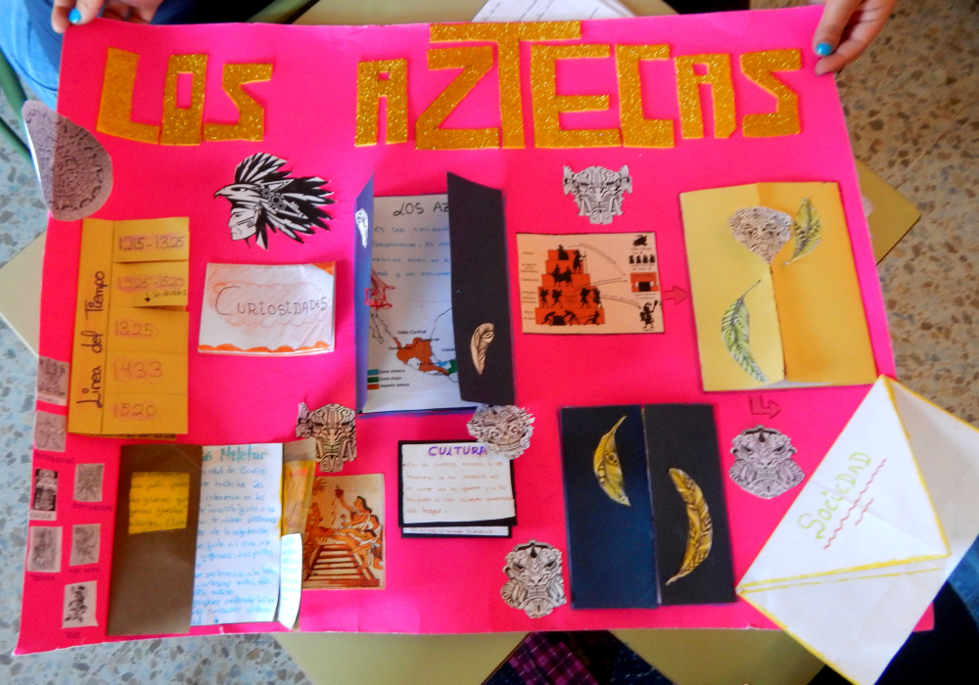
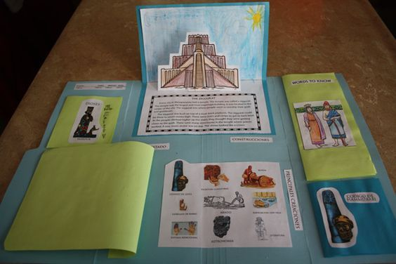
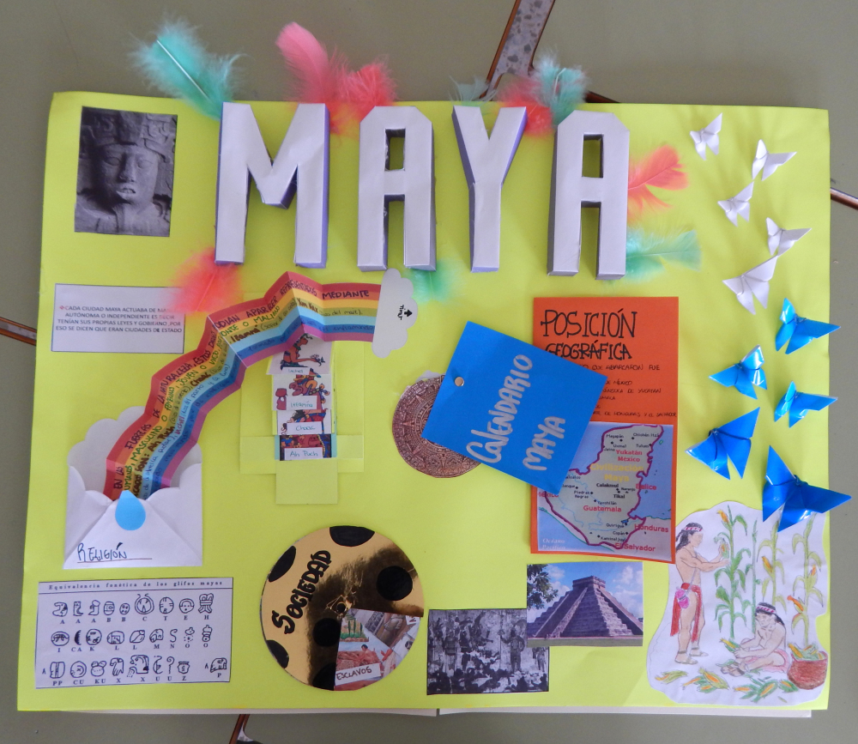
Ejemplos de Lapbook
Lo importante del Lapbook es que toda la información presentada debe ser secreta, es decir, esconder la información en sobres, detrás de imágenes, etc.

Slide 12
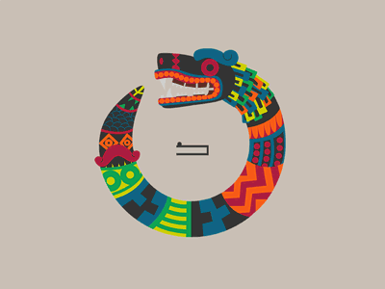
Clase n°2
Objetivo: Caracterizar la cultura azteca, considerando; arquitectura, religión, organización social, entre otras.

Slide 13
Religión
Se caracteriza por ser politeísta, creían en muchos dioses asociados a la naturaleza. Sus divinidades principales fueron:
-Ometecuhtli: es el dios de la dualidad, del hombre y la
mujer, del sol y la luna.
- Huitzilopochtli, dios de la guerra, se le ofrecían sacrificios.
-Quetzaltcoatl: dios del aire que se representa como una serpiente emplumada, era el creador y el benefactor de la humanidad.
-Tezcaliploca: uno de los dioses principales, representaba al dios maligno de la noche y su alimento era el corazón de los hombres. Portaba un espejo, en que se reflejaban los hechos de la humanidad.

Slide 14
Religión: La lucha de dos dioses
Según una antigua leyenda, Quetzalcoatl era un líder bondadoso que apartó a su pueblo de los sacrificios humanos. Era de piel blanca, de larga barba y predicaba el amor y la colaboración. Tezcatlipoca, un sacerdote rival, humilló a Quetzalcoatl haciéndole beber una droga que le hizo perder la cordura por unas horas. Bajo el influjo de droga, Quetzacoatl se puso en ridículo delante de sus súbditos y tuvo que exiliarse. Al salir de la ciudad, Quetzalcoatl juró volver para vengarse y recuperar su ciudad. Los aztecas siempre esperaron que Quetzacoatl regresara entonces cuando Hernán Cortés, llego a conquistarlos, los aztecas creyeron que era Qetzalcoatl que venía a cumplir su promesa de venganza y lo recibieron con oro y fiestas creyendo que el era la serpiente emplumada.

Slide 15
Sacrificios humanos
Un elemento fundamental en el culto religioso eran los sacrificios humanos, que para los aztecas eran una especie de compensación o pago que los hombres daban a los dioses. La sangre mantenía vivo al sol.
Realizaban las llamadas “Guerras Floridas” con el fin de hacer prisioneros para el sacrificio. El sentido de la ofrenda de seres humanos y animales era alimentar a las deidades
solares para asegurar la continuidad de su
aparición cada día y con ello la permanencia de la vida. Entre mas ferros el guerrero capturado mas satisfechos estarán los dioses. Incluso existían guerreros que ganaban y decidían ofrecerse en sacrificio por que era un honor.

Slide 16
Tzompantli: altar donde se empalaban ante la vista pública las cabezas aún sangrientas de los cautivos sacrificados con el fin de honrar a
los dioses. Es una estructura que derivaba de la práctica entre los antiguos aztecas. Decapitar a las víctimas de los sacrificios humanos y conservar sus cráneos en una especie de empalizada de madera. No sólo servía como advertencia para los enemigos, sino que celebraba la vida, más que la muerte.

Slide 17
La educación
EL Calmécac: era la escuela para los hijos de los nobles aztecas. En esta escuela se les entrenaba para ser sacerdotes, jueces, maestros o gobernantes, educándolos en historia, astronomía y otras ciencia, la medición del tiempo, música y filosofía, religión, hábitos de limpieza, cuestiones de economía y gobierno, y sobre todo, disciplina y valores morales.
Había maestros especiales que les enseñaban la tradición, y leían y aprendían de memoria las historias ilustradas en los códices.
El Telpochcalli : eran centros en los que se educaba a los jóvenes del pueblo, a partir de los 15 años, para servir a su comunidad y para la guerra. A diferencia de los nobles que asistían al calmecac, los plebeyos, conocidos genéricamente como macehualtzin, asistían al telpochcalli. Estas escuelas para jóvenes se encontraban en cada barrio o calpulli.

Slide 18
Piedra del sol: Calendario azteca
La Piedra del Sol o piedra de los soles es un disco monolítico con inscripciones alusivas a
la cosmogoníamexica y los cultos solares de los aztecas. Es común e
incorrectamente llamada Calendario
Azteca.
Dentro de este monolito están descritos los movimientos de los astros y algunos ciclos en donde los meses duraban veinte días, los años dieciocho meses y los siglos 52 años, los cuales se renuevan son cíclicos.

Slide 19
En el centro del monolito se encuentra el rostro del dios solar Tonatiuh dentro del glifo "movimiento" , con sus dos manos. Además en cada mano, sus garras apretan un corazón humano, y su lengua está representada como un cuchillo de pedernal o una larga barba representando su sabiduría.

Slide 20
Las cuatro eras: Los 4 soles
En el cuadrado superior derecho se representa el 4 Jaguar, día que, tras 676 años, la primera era acabó al surgir de las entrañas de la tierra, monstruos que devoraron a la gente.
A su izquierda, está 4 Viento que recuerda que tras 364 años, vientos huracanados sacudieron la tierra e hicieron que los que no pereciesen se convirtiesen en monos.
Bajo éste, 4 Lluvia de fuego. Este mundo duró 312 años y los que vivieron en él, perecieron o se
volvieron guajolotes tras una lluvia de fuego.
En el cuadrado inferior derecho se encuentra 4 Agua, antesala de nuestro mundo, que duró 676 años y acabó cuando los que lo habitaron murieron aprisionados por las aguas y se transformaron en peces.

Slide 21
Además el disco central contiene los signos de los puntos cardinales colocados entre los signos de las Eras: el Norte, signo 1 Pedernal; Sur, signo 1 LLuvia;Este, con Xiuhuitzolli un signo heráldico, y Oeste, con el signo 7 Mono.

Slide 22
Actividad: LAPBOOK Azteca (Fase Final)
Materiales: Cartulina, lápices de colores, pegamento, tijeras, regla, etc.
Instrucción: Construya un Lapbook de la civilización Azteca, identificando los aspectos vistos en clases:
El trabajo se entrega al volver del receso.

